Slide 1
PKMu@HFRS 缪子散射探测实验及新物理探索
Probing and Knocking with Muons on HFRS
Muon Scattering Detection System
Ref:
[1] Phys. Rev. D 110, 016017 for DM
[2] arXiv: 2410.20323 for CLFV
[3] arXiv: 2411.12518 for QE
[4] arXiv: 2502.20915 for Muon Beam
李奇特，李强 ，周辰
代表PKMu合作组
中科院近物所惠州研究部
2025.04.21
Notes:
图片放大，简单介绍

Slide 2
arXiv:2502.20915 → 徐宇报告
铅块/量能器

Slide 3
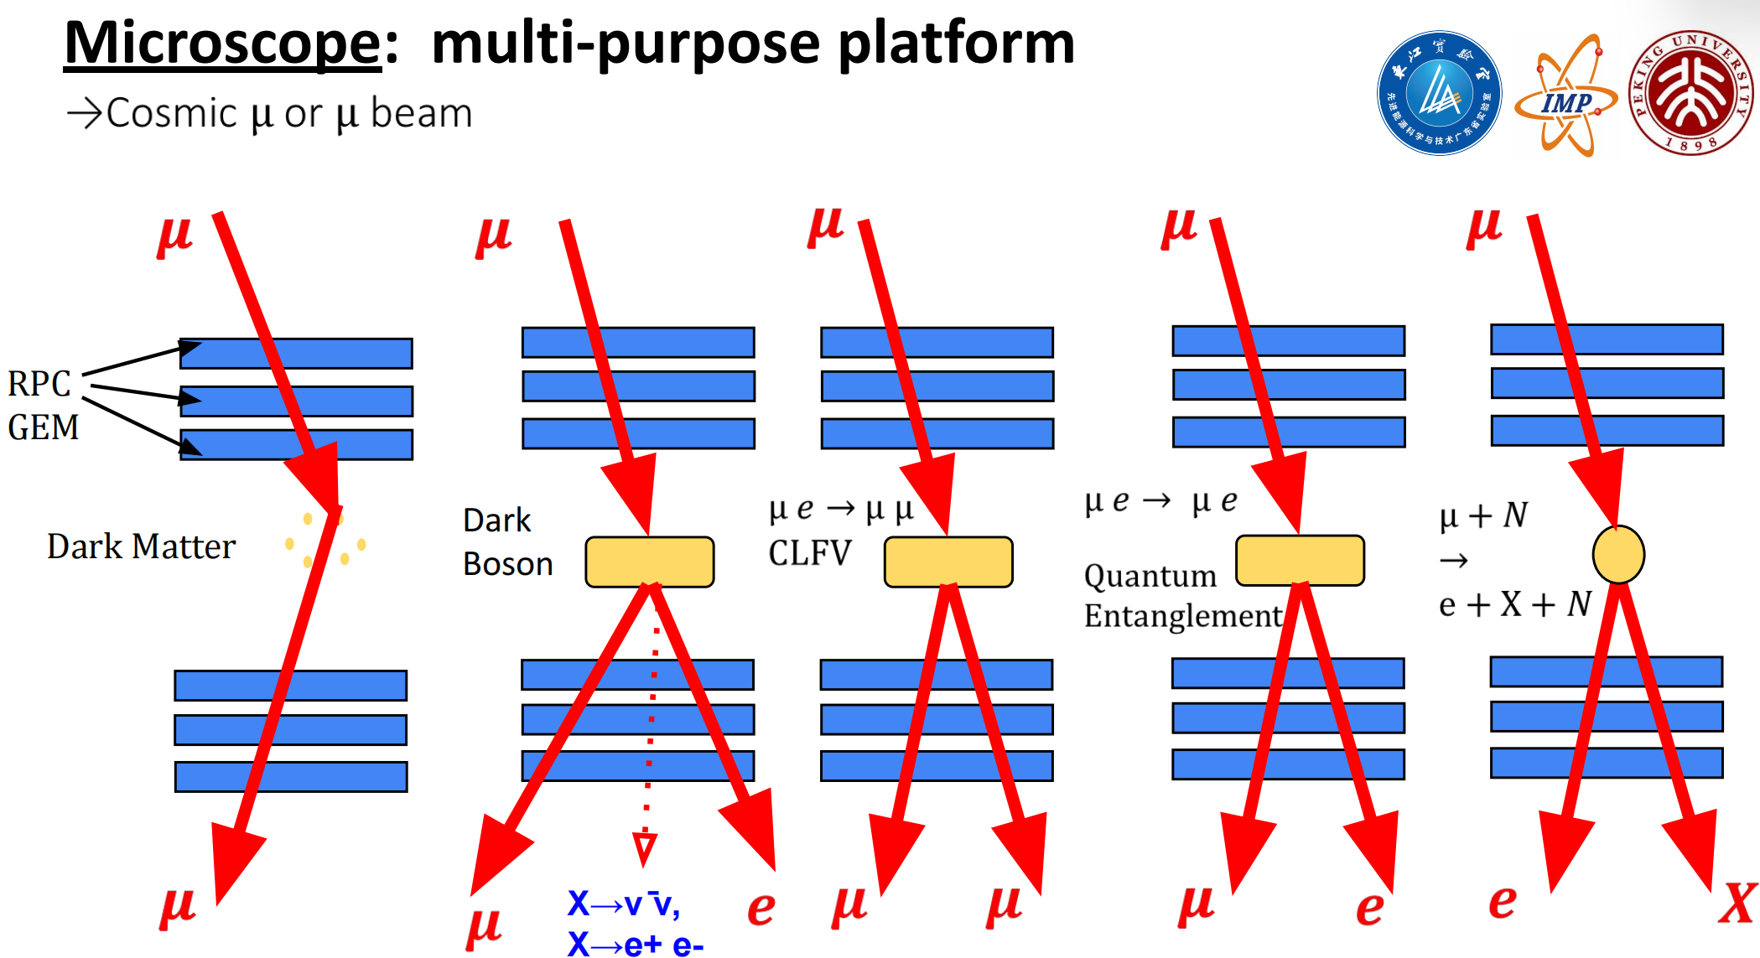

Slide 4
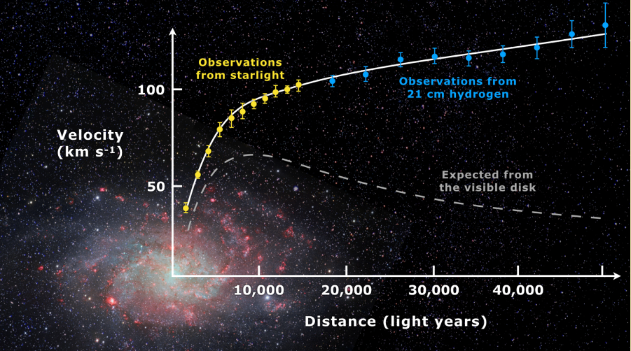
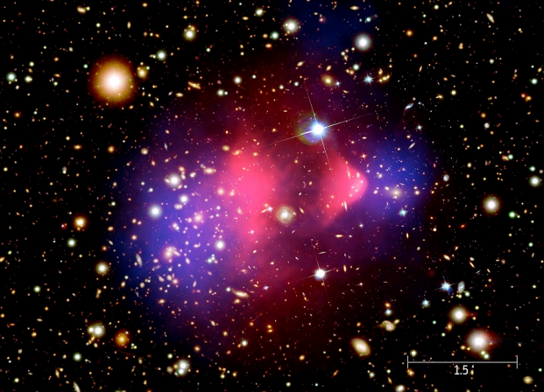
简介——暗物质存在证据
星系旋转曲线 子弹星系团
Credit: Mario De Leo. CC BY-SA 4.0.
Credit: x-ray: NASA/CXC/CfA/M. Markevitch et al.; optical: NASA/STScI, Magellan/U. Arizona/D. Clowe et al.; lensing map: NASA/STScI ESO WFI, Magellan/U. Arizona/D. Clowe et al.
Gravitational lensing, microwave background radiation。
Normal matter:dark matter:dark energy = 5:27:68
Notes:
讲好旋转曲线

Slide 5
暗物质传统探测WIMP方法
arXiv:2312.10828
13 December 2024 Nature News:
First sighting of ‘neutrino fog’ sparks excitement
– but is it bad news for dark matter?
Phys. Rev. Lett. 133, 191001 (2024). && Phys. Rev. Lett. 133, 191002 (2024).
Credit: LZ Experiment
Notes:
右图更新

Slide 6
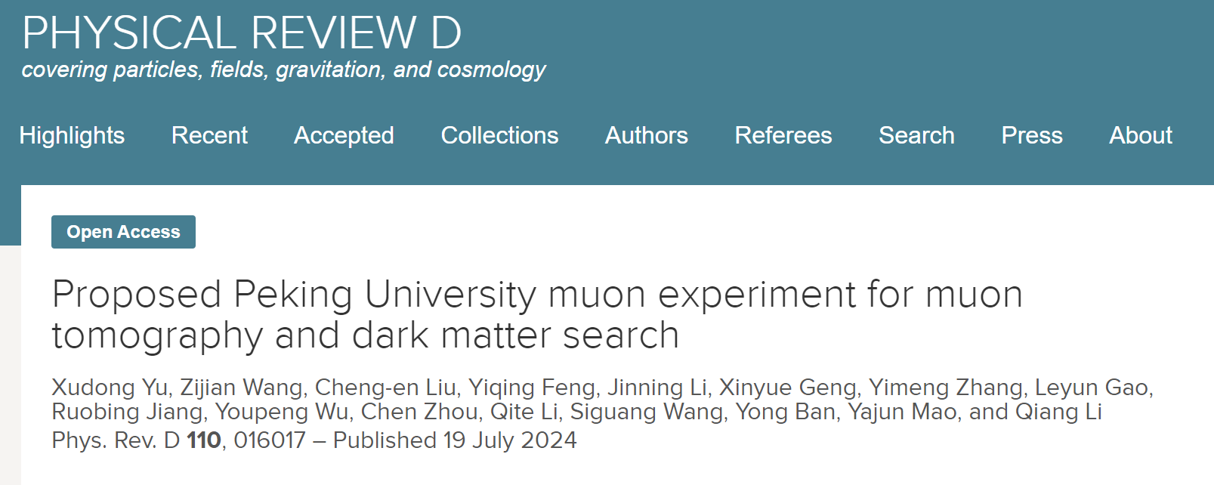
简介——PKμ项目
PKMu
Probing and Knocking with Muons
arXiv:2303.18117 [hep-ph] accpted by International Journal of Modern Physics A
arXiv:2402.13483 [hep-ex] accpted by Phys. Rev. D 110, 016017
Notes:
加上天文观测证据图（星系旋转曲线）；文字（加一页）

Slide 7
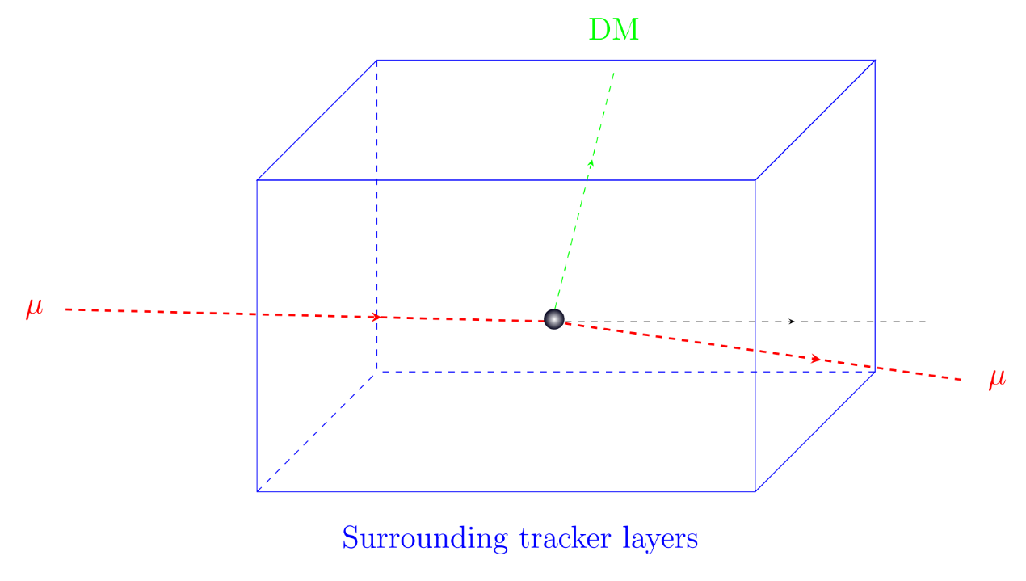
简介——缪子散射探寻暗物质
我们希望利用缪子进行暗物质搜索：
缪子与暗物质反应甚少有人研究
缪子是SM第二代轻子
自由缪子寿命较短/宇宙中非常稀少
实验条件：宇宙射线缪子探测成像的经验/中国未来缪子源，如HIAF、CiADS等
Dark Matter

Slide 8
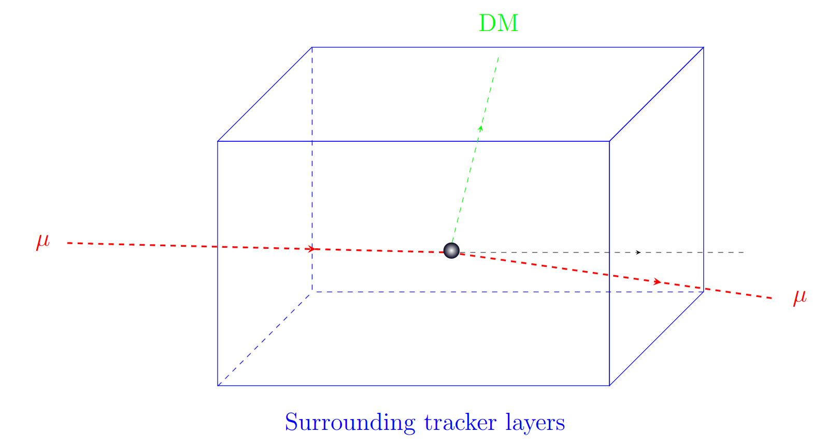
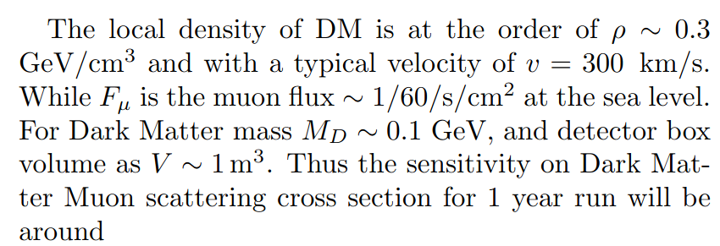
Phase I: Muon Tomography for Muon-DM scattering
Notice for high speed muons, it is appropriate to treat DM as frozen in the detector volume (V ), and the estimated rate per second could be:
One year

Slide 9
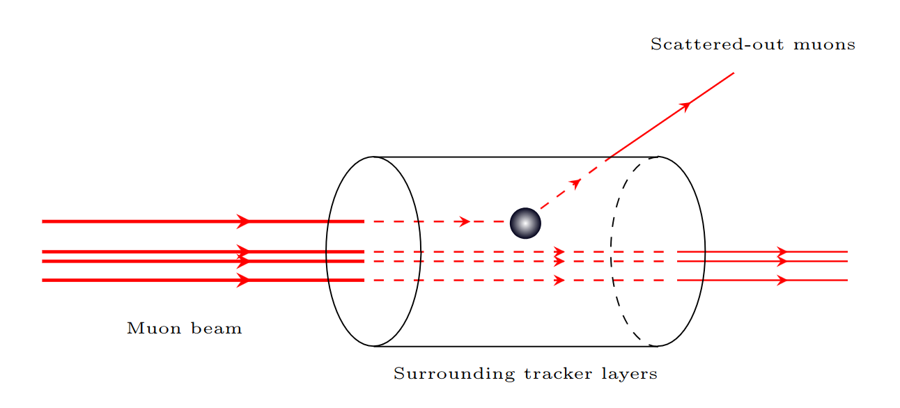
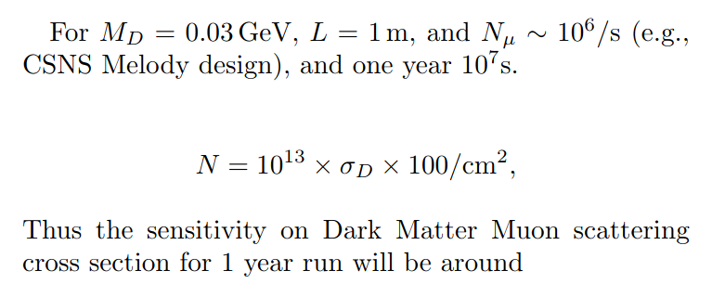
Phase II: Muon Beam scattered with DM
The estimated rate per second:
One year
Notice the surrounding area is around 100 cubic centimeters.

Slide 10
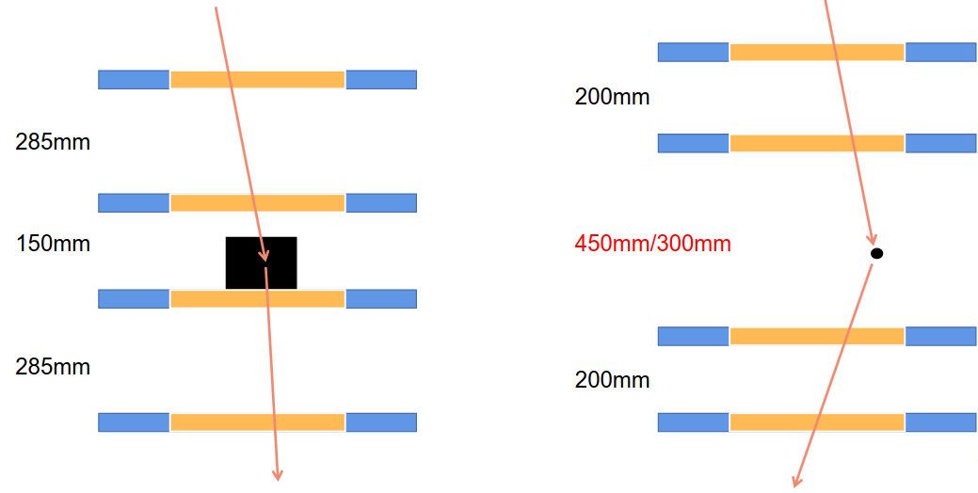
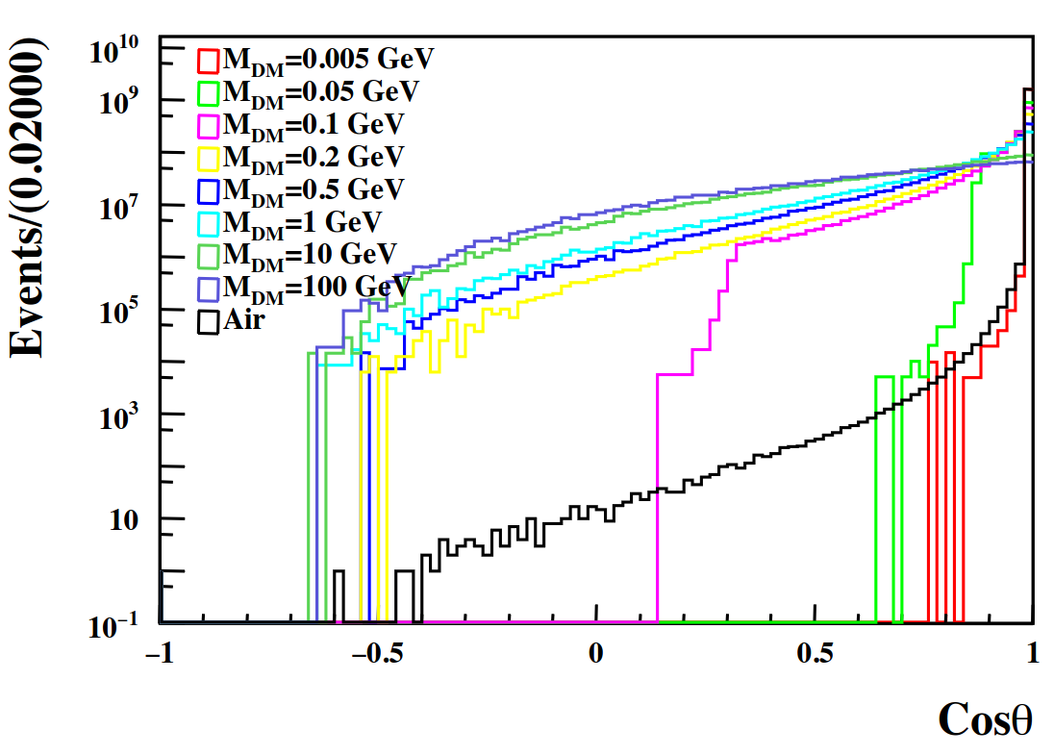
PKμ-Probing and Knocking with Muons
基于 RPC, GEM, AT-TPC, etc.
20cm*20cm 60cm*40cm 完整径迹
简介——缪子散射探寻暗物质
Muon Tomography
缪子成像装置，容易转换成
缪子对空间的散射角测量
Dark Matter Search 暗物质寻找
PhysRevD.110.016017
缪子穿过1m厚度空气及不同质量暗物质的散射角模拟结果
Geant4 simulation results for muon scattering with 1m thick air or DM
Notes:
更新PRD

Slide 11
北京大学RPC
Notes:
分开阐述

Slide 12
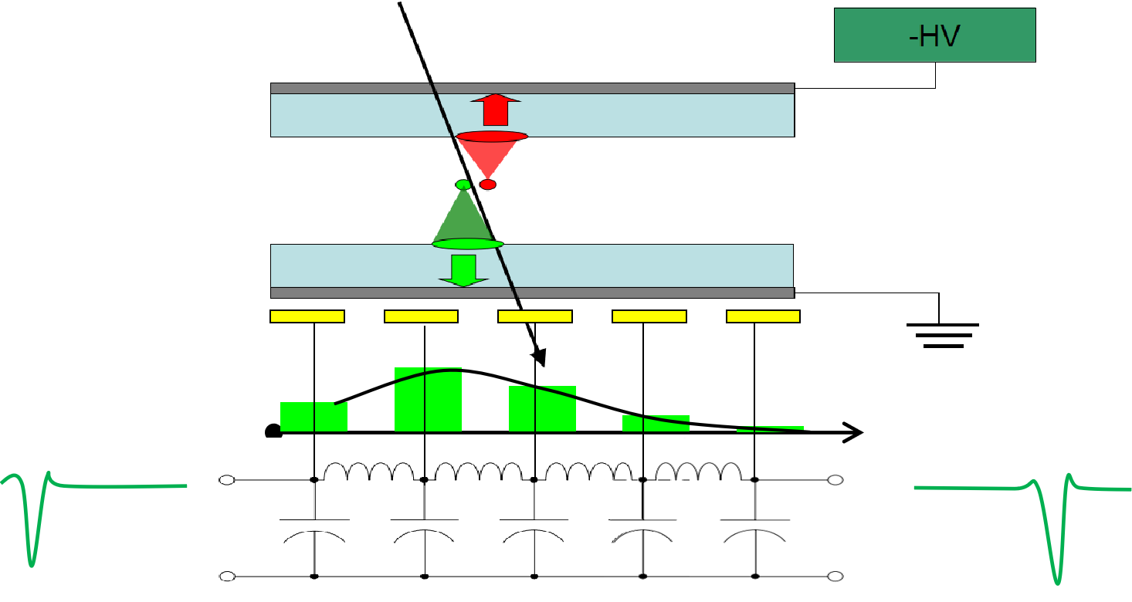
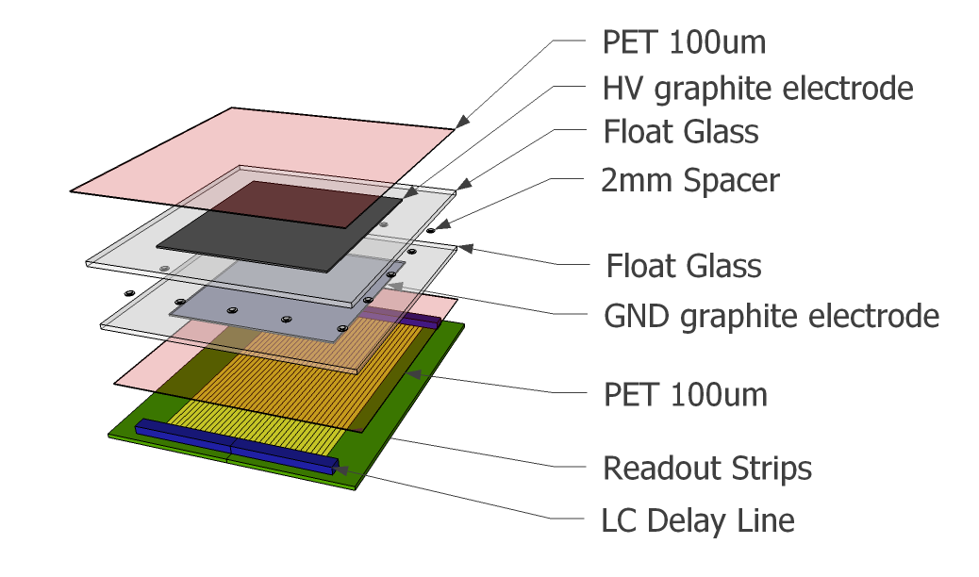
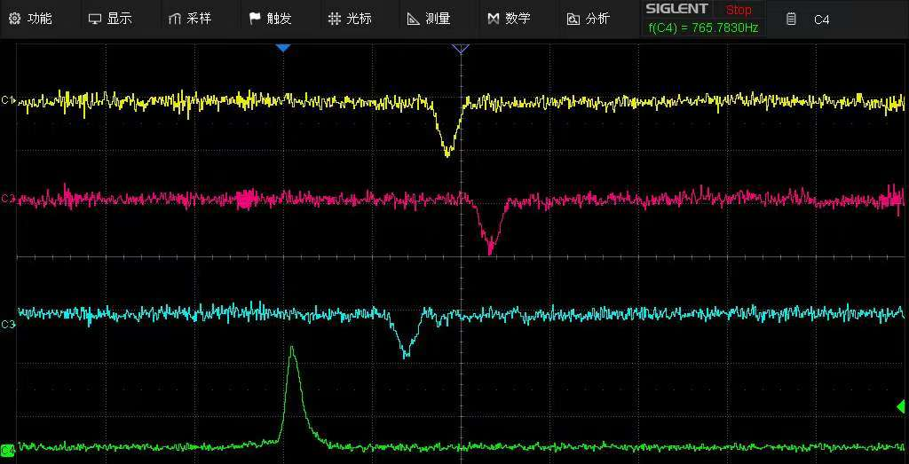
探测系统——高位置分辨率阻性板气体室(RPC) ~2012
首创大面积玻璃RPC与延迟块读出技术结合，降低了电子学路数
灵敏面积${20∗20cm}^{2}$，对缪子位置分辨0.3~0.4mm(σ)
Ref：
Li, Qite, et al. NIM-A 663.1 (2012): 22-25.
Qi-Te, Li, et al. Chinese Physics C 37 (2013)016002.
S. Chen, Q. Li*, et al, JINST: 10 (2014)10022.
许金艳,李奇特*, 等, 物理实验, 41(2021)23
Notes:
分开阐述

Slide 13
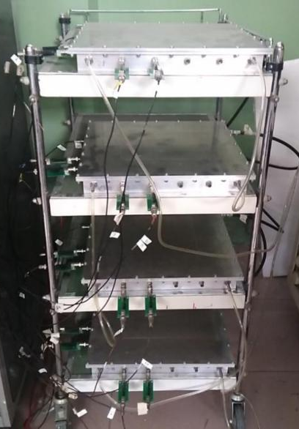
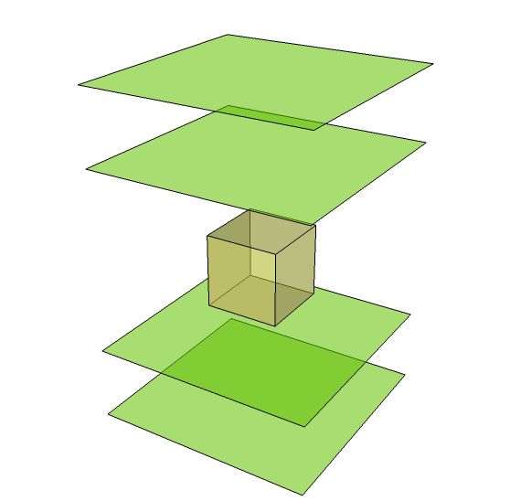
3D Imaging Test(2013~2014)
4 X-Y readout RPC Boxs, distance 285mm
Active area 203mm*203mm
PKU prototype muon tomography System Using only 20 TDC channels

Slide 14
P K U some 3*3*3cm³ Fe blocks
Using this RPC with high position resolution to build a cosmic ray muon imaging system to detect the incident and outgoing trajectory vectors of cosmic ray muons can measure a very small scattering deflection angle of <5 mrad (0.3°) and reconstruct the material distribution information in the sensitive area.

Slide 15
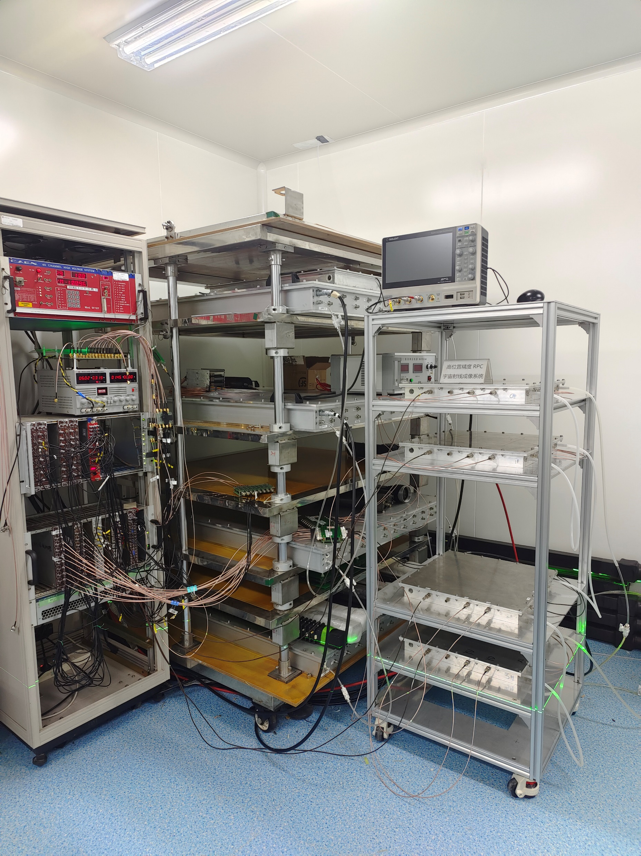
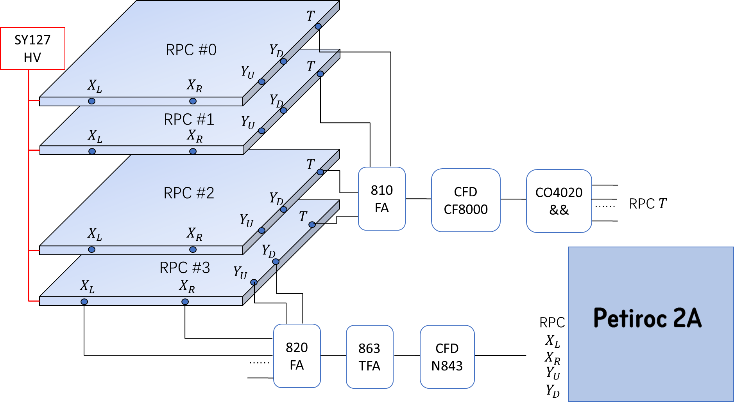
4RPCs缪子散射成像系统探寻暗物质(2023-2024)
20cm-50cm-20cm
Petiroc 2A ASIC DAQ by USTC（沈仲弢、刘豪）
Notes:
标题修改

Slide 16
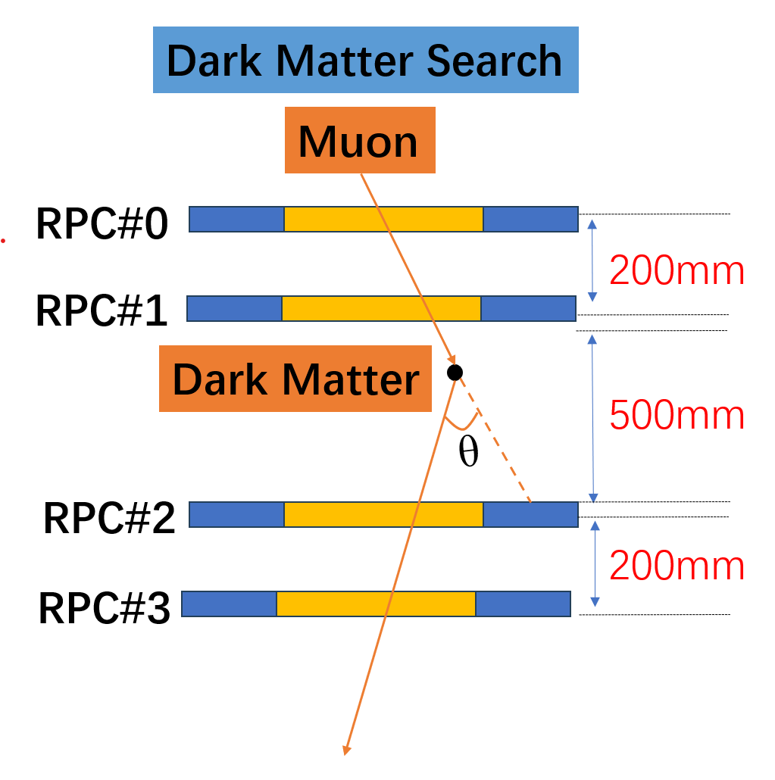
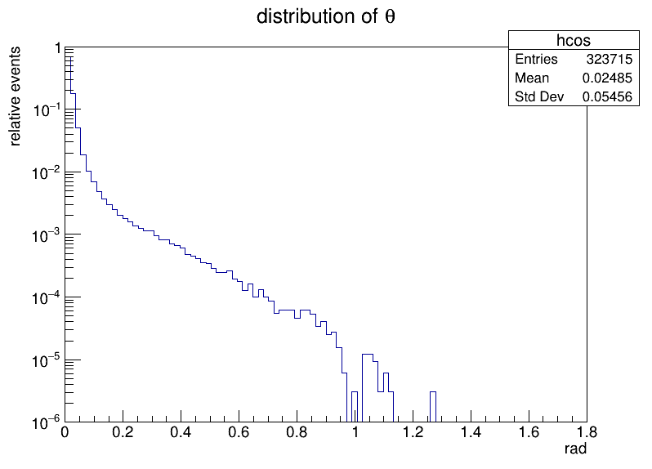
Run1
2024年1月开始，测量了3个月的宇宙线缪子在空间中的散射。
灵敏体积为50cm*20cm*20cm。
去除噪音后，有效事件323715，平均散射角0.02485rad
定义θ>0.2rad为大角度散射事件，其占比约为1.76%。
Notes:
增加abs(z)<200，平均散射角

Slide 17
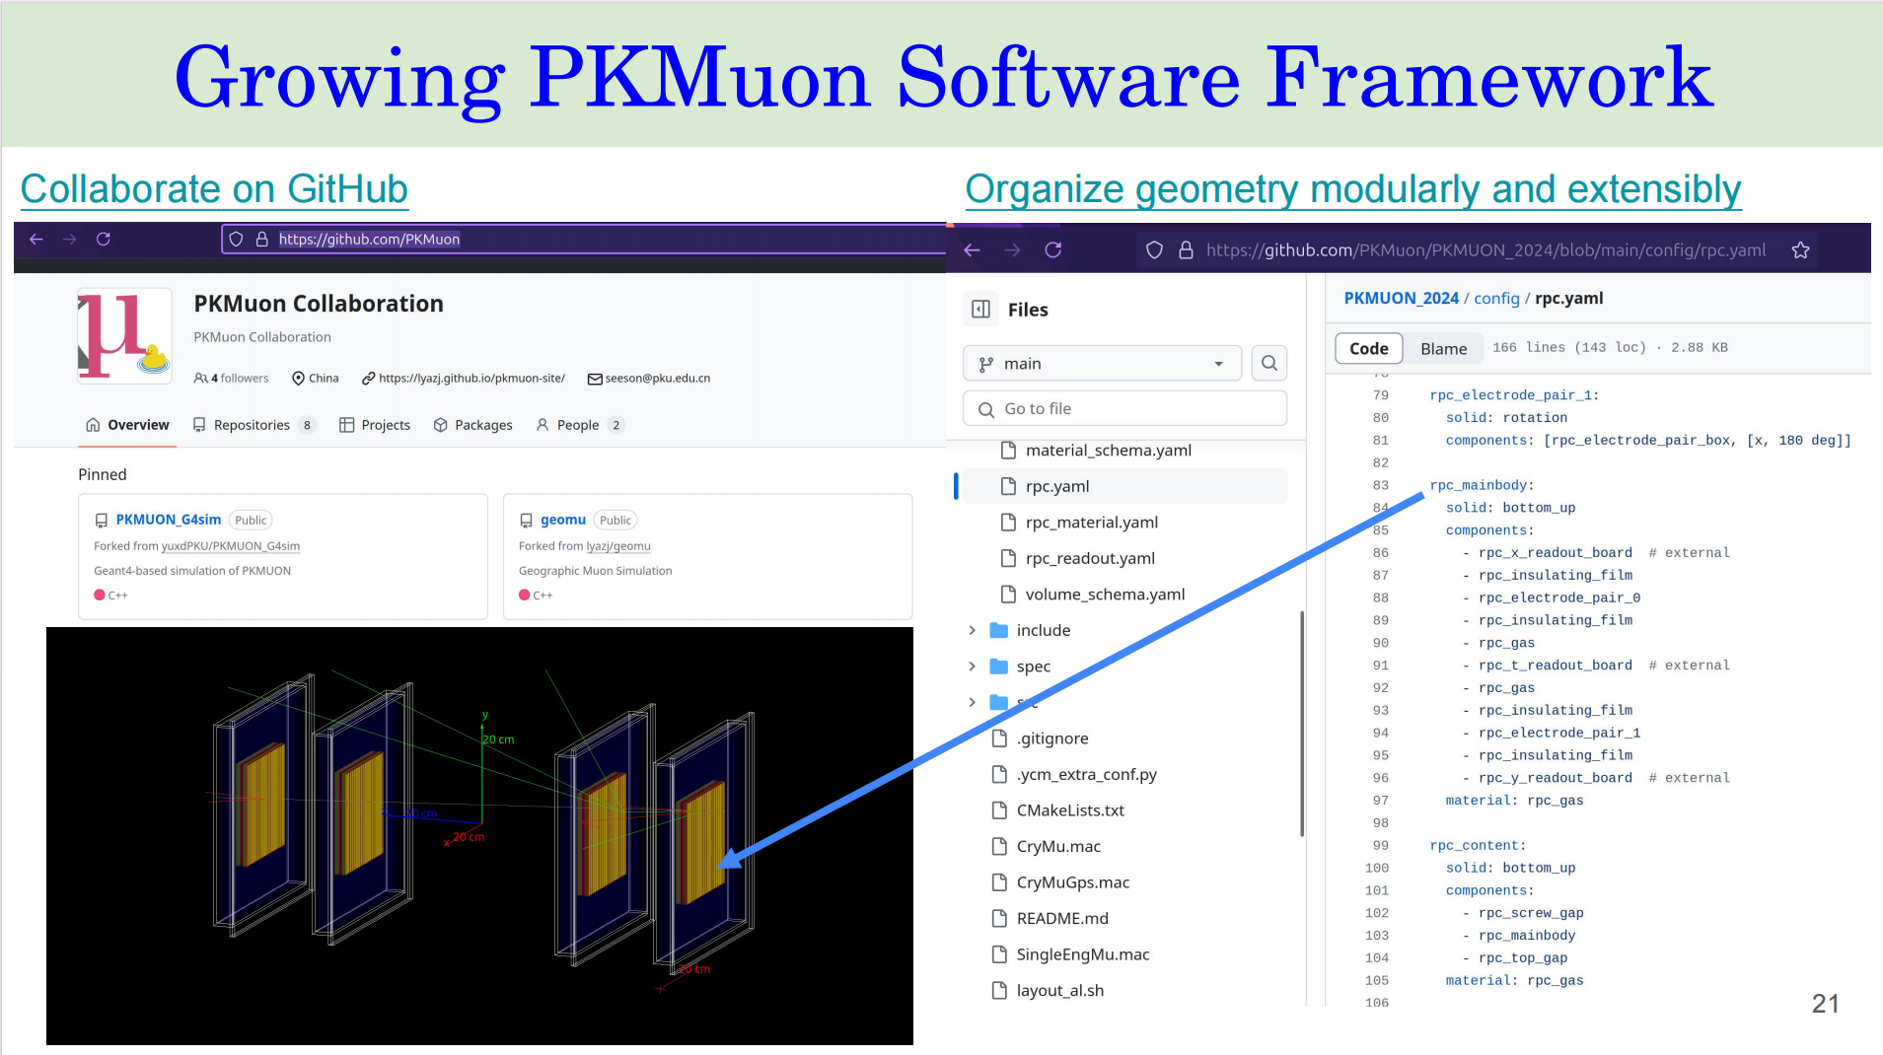
模拟工作
Notes:
增加abs(z)<200，平均散射角

Slide 18
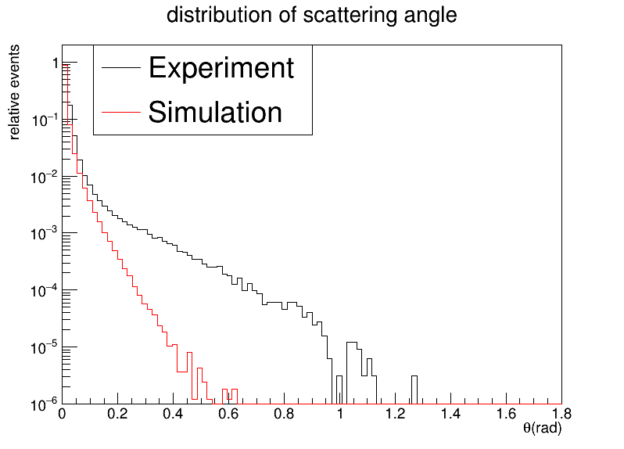
Run1——实验-模拟初对比
模拟了宇宙线缪子的散射角分布
实验结果与模拟所得缪子散射结果在大角度散射处相差甚远
大角度散射从何而来？
Notes:
增加abs(z)<200，平均散射角

Slide 19
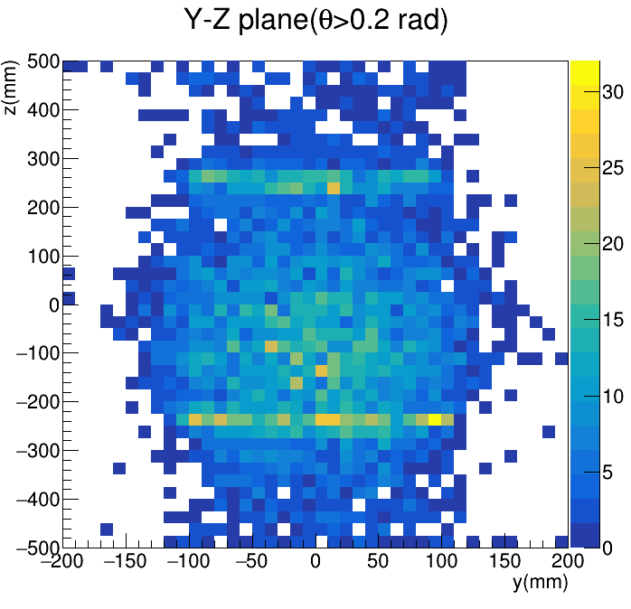
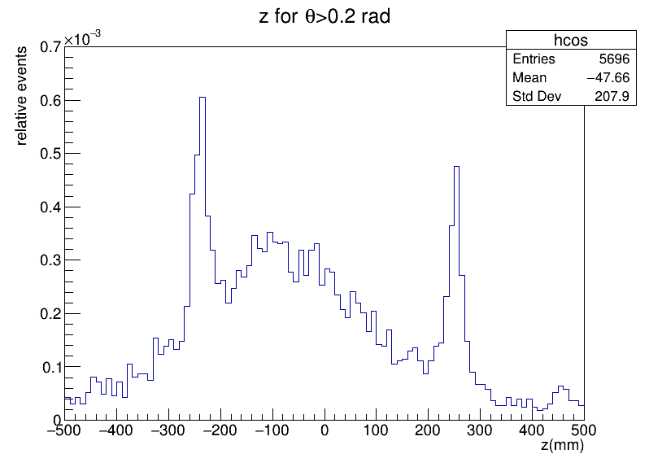
Run1——大角度散射点分布
z
观察大角度散射事件的散射点高度z
许多事件分布在RPC位置
0
Notes:
增加abs(z)<200，平均散射角

Slide 20
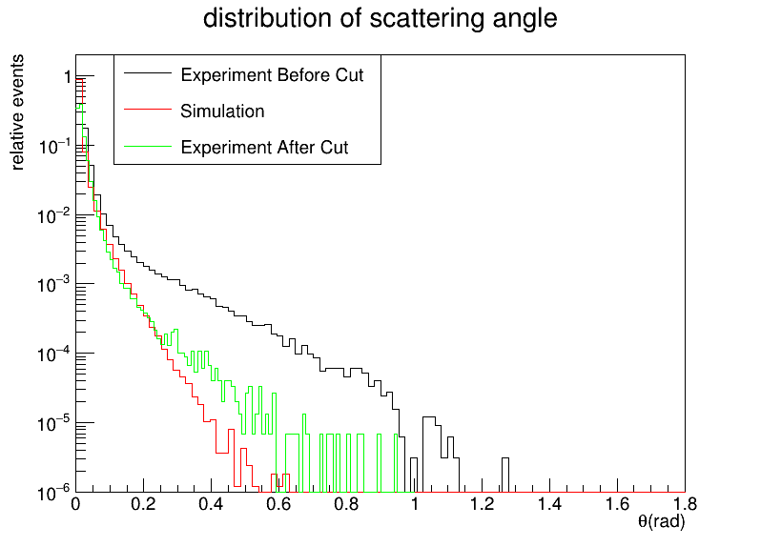
Run1——灵敏区散射角分布对比
观察灵敏区范围内的散射角分布，仍存在大角度事件
有效事件147251， θ>0.2rad事件占比0.37%
平均散射角0.0193rad
Notes:
两张图叠加，加缪子

Slide 21
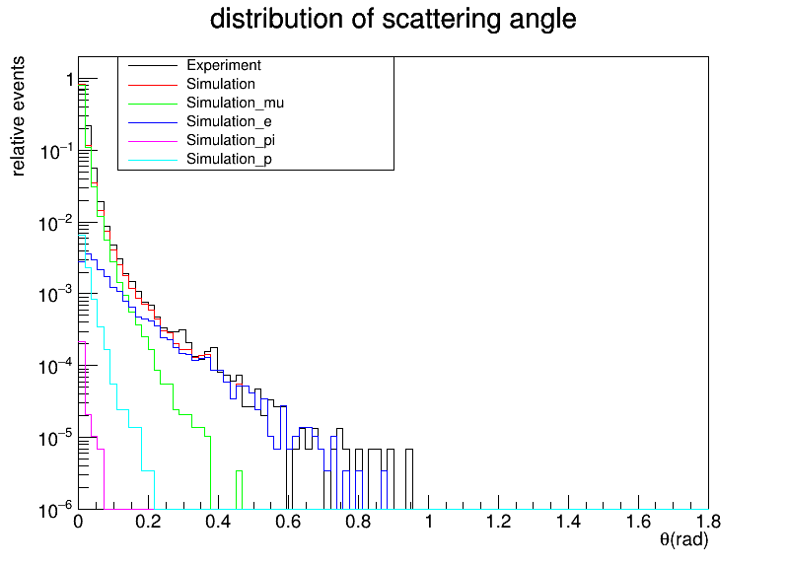
Run1——结果对比
对海平面上次级宇宙线粒子成分进行模拟：$μ, e, π, p$
小角度主要为缪子，大角度主要为高能电子（物理过程检查中）
部分理解了大角度散射的来源
为改善缪子探寻暗物质的探测下限，需进行对高能电子的本底事件排除
Notes:
大角度散射从何而来：电子散射对象？；

Slide 22
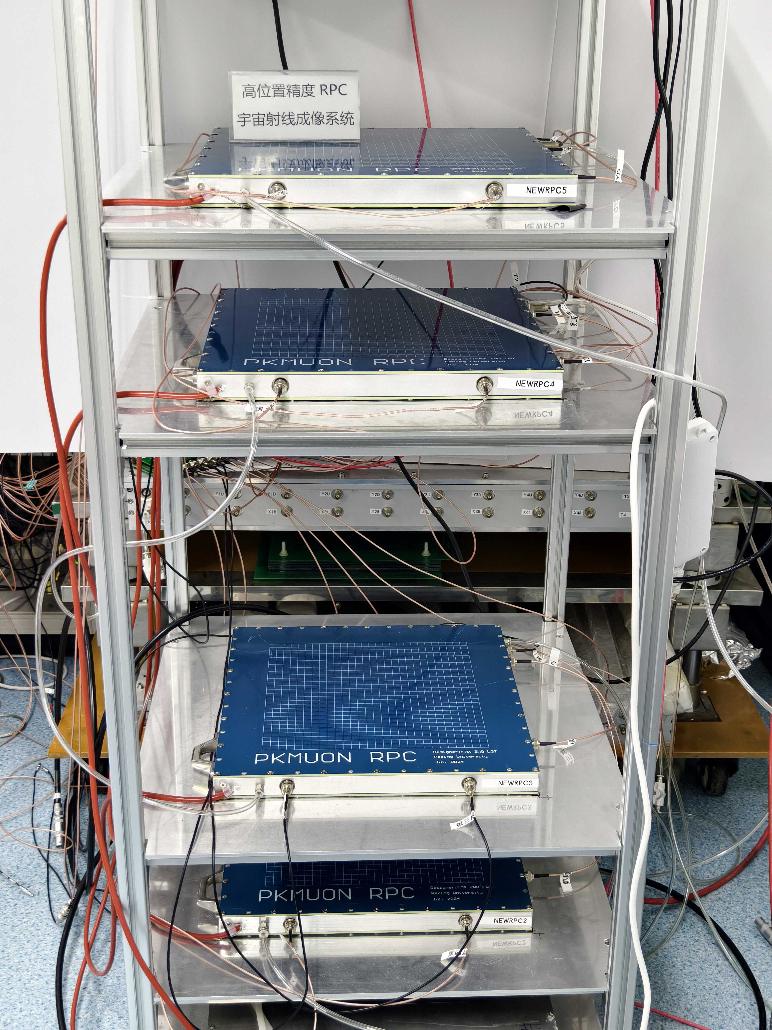
总结
我们提出了一种利用缪子散射探寻暗物质的新方法
利用基于RPC的缪子散射成像系统对空间中的缪子散射进行了3个月的测试，得到了散射角分布。
利用GEANT4构建了相同尺寸、材料以及间隔距离设置的缪子散射探测系统，模拟了该系统在空气中宇宙线散射的散射角分布。
实验结果在大角度散射的事件数远超缪子散射模拟预期。筛选了灵敏区内的事件后，仍有超出
进一步分析发现小角度散射多为缪子，大角度散射多为电子和次级粒子造成。更详细的分析正在进行中
Notes:
1、提出新方法
2、对***定位至***，进行排除后***（正面描述）
3、实验-模拟吻合程度，大角度散射来源

Slide 23
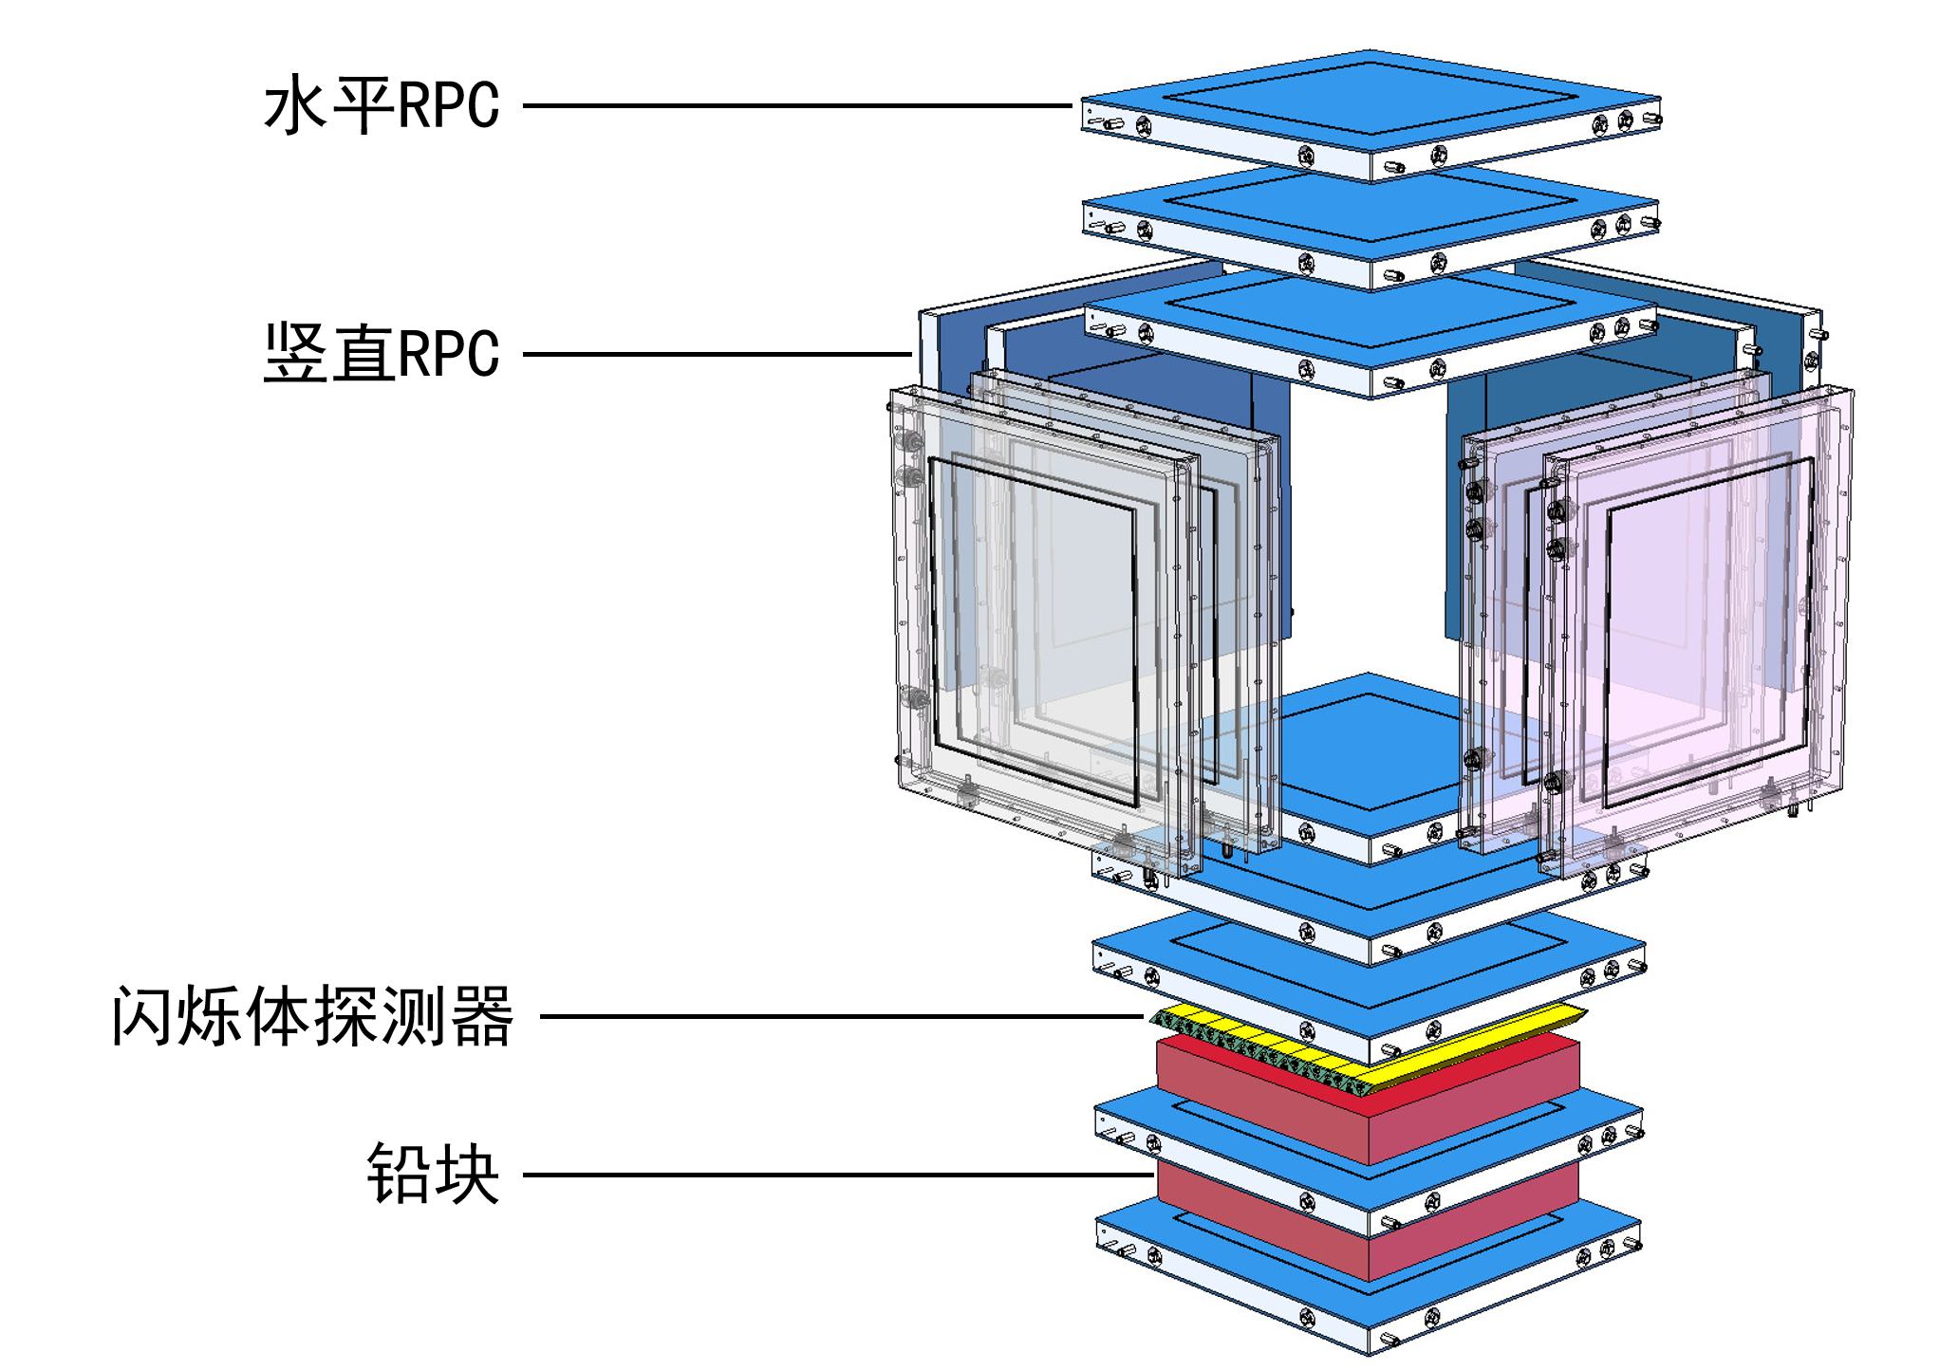
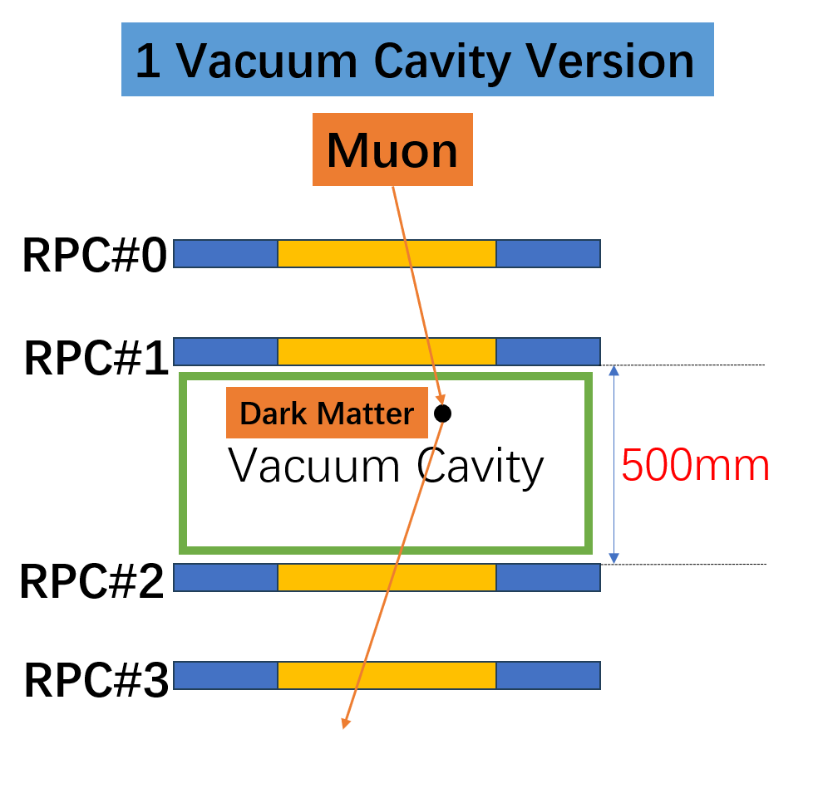
未来展望——宇宙线缪子暗物质探寻
增设真空腔，排除空气干扰
于侧面增设RPC，提高角接收度；
实现PID功能，排除电子本底
μ束流实验
Notes:
计算当前角接收度

Slide 28
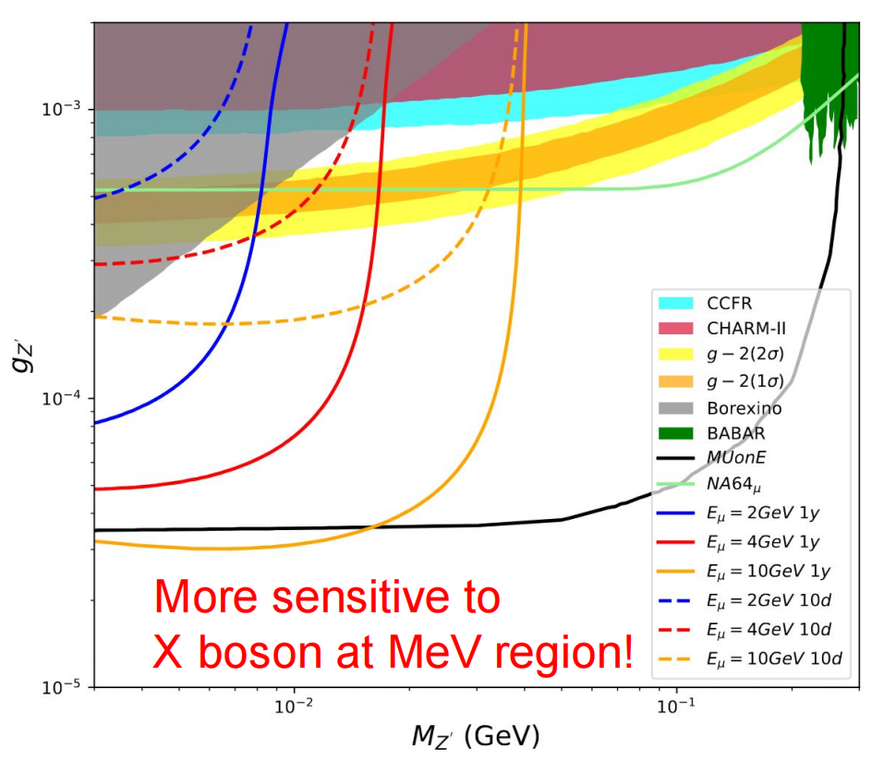

Slide 29
缪子散射与新物理探寻
Phys. Rev. D 110, 016017
arXiv: 2410.20323
arXiv: 2411.12518
Notes:
计算当前角接收度

Slide 34
PKMu束流缪子散射物理白皮书
铅块/量能器

Slide 35
THANKS
2024-9-6
Notes:
致谢：近物所，日本大阪大学，京都大学

Slide 36
backup

Slide 38
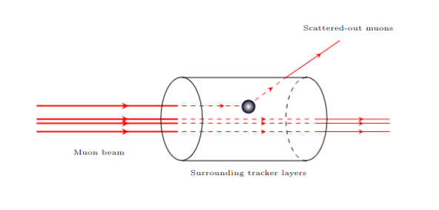
未来展望——束流缪子暗物质探寻
国内缪子源建设中，如HIAF，CiADS, MELODY, SHINE等
HFRS束线布局示意图
利用GEANT4模拟设计了束流实验探测系统（徐宇，陈良文等）
Notes:
计算当前角接收度

Slide 39
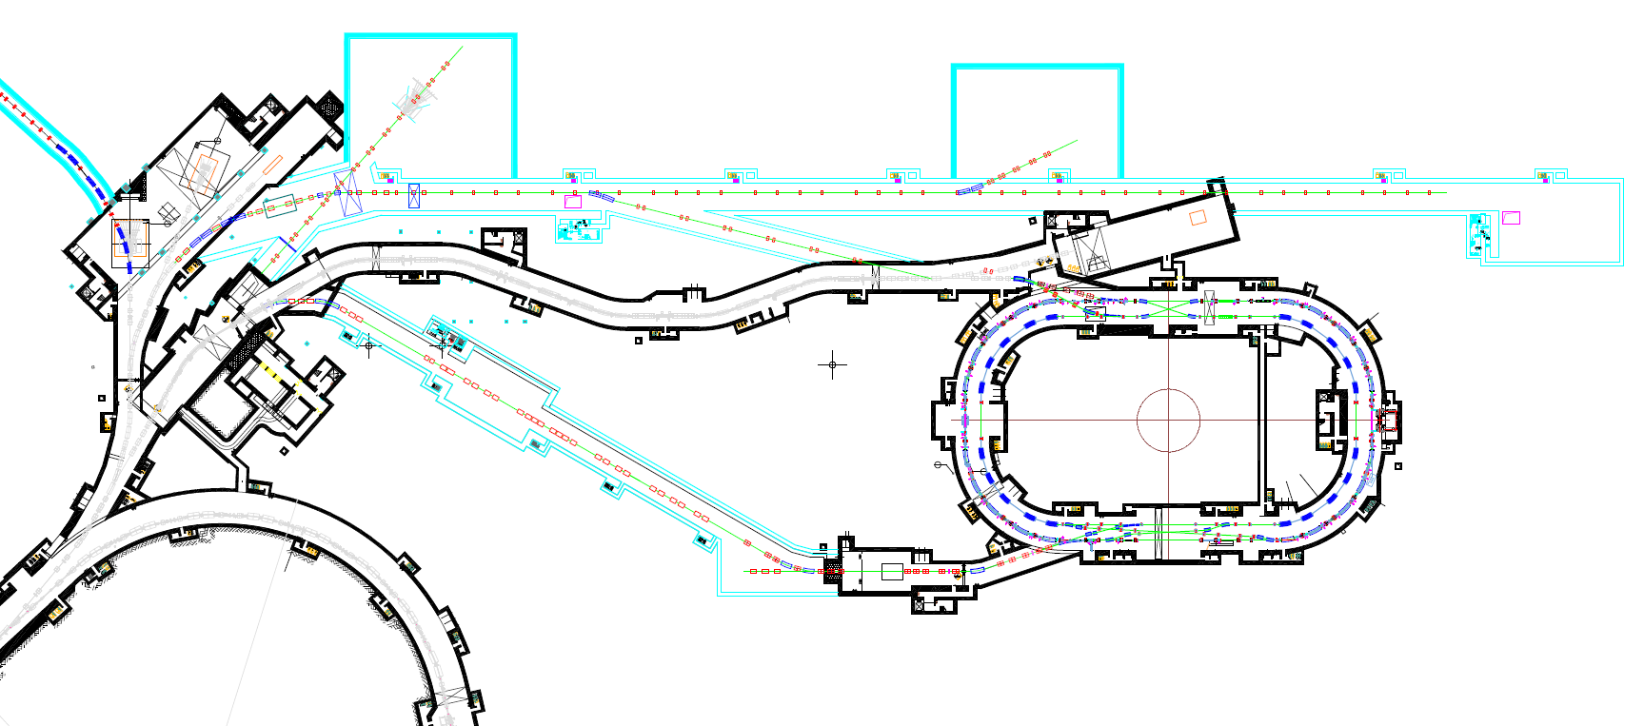
基于HIAF的高能缪子束线 arXiv:2502.20915
基于HIAF-U的高能缪子
Muon tomography
Decay Muon
高能缪子束线光学
设置动量 (GeV/c) | 终端繆子计数率 |  | 缪子动量 | 动量展宽(σ)
 | (ppp) | (ppp/cm²) | GeV/c | MeV/c
1 | 2.99e+5 | 9.52e+2 | 0.99 | 21.69
2 | 2.01e+6 | 6.38e+3 | 1.96 | 43.87
3 | 1.9e+6 | 6.04e+3 | 2.90 | 85.9
4 | 3.35e+5 | 1.07e+3 | 3.90 | 87.42
缪子收集/纯化/慢化/特性研究...
基于HIAF的高能高通量缪子源
动量 0.99~3.9 GeV/c
通量~ ${10}^{3}/{(cm}^{2}∙s)$

Slide 40
缪子散射与新物理——带电轻子味道破坏
arXiv: 2410.20323
Notes:
放在arxiv，不是发表

Slide 41
Highlights, byproducts
Muon dark matter detection step by step
Full scale Detector R & D & Applications
TPC / AT-TPC protential use on cosmic ray μ or μ beam dark matter scattering measurement
Muon tomography applications
Cosmic muon manipulation
HEP Muon experiment with Chinese Muon beam
More possibilities with Muon on target
CLFV, QE ....

